Slide 1
SPM课程网站需求管理
第四小组：
钱羽中 王硕 乐诚 邓楠洁 杨亚茹

Slide 2
需求管理过程
1 需求获取
2 需求分析
3 编写需求规格
4 需求验证
5 需求变更

Slide 3
需求获取
招标书
界面需求 | 响应时间需求 | 可靠性需求 | 可扩展性需求 | 系统安全性需求
页面内容准确 术语规范 行文格式统一 菜单布局合理 导航指示明确 界面清新悦目 色彩和谐自然 | 系统反应时间在3秒以内 能检测到异常情况，避免长时间等待甚至无响应 | 保证多名用户同时在客户端登录，正确提示相关内容 | 功能可扩展，适应用户的未来需求 | 具有权限管理功能，各功能块需有相应权限方能进入
教师 | 学生 | 管理员
网站注册 网站登录 查看选课名单 确认或删除选课学生 录入成绩 查看成绩 上传或删除文件 | 网站注册 网站登录 确认选课 查看成绩 进行网上测试 下载文件 | 登录管理 用户管理 成绩管理 课程信息管理 试题管理 文件管理 留言板管理 通告栏管理
与客户交流
会议讨论

Slide 4

网站总系统图
需求分析
确定需求建模的基本方法：
面向对象的用例分析法
确定需求视图：
用例视图
顺序图
活动图
确定绘图工具：
StarUML
>>>

Slide 5
客户端子系统
需求分析
登录注册系统
课程信息系统
客户端子系统
选课系统
>>>
试题系统
文件系统
成绩系统

Slide 6
管理端子系统
需求分析
登录管理系统
用户管理系统
管理端子系统
试题管理系统
>>>
文件管理系统
课程信息管理系统
留言版管理系统

Slide 7
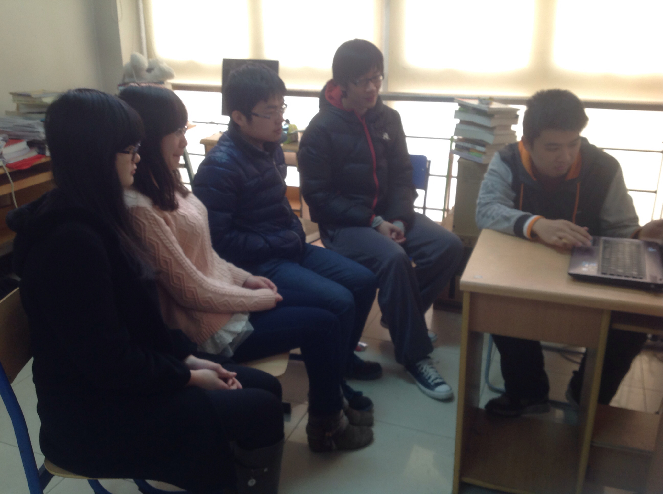
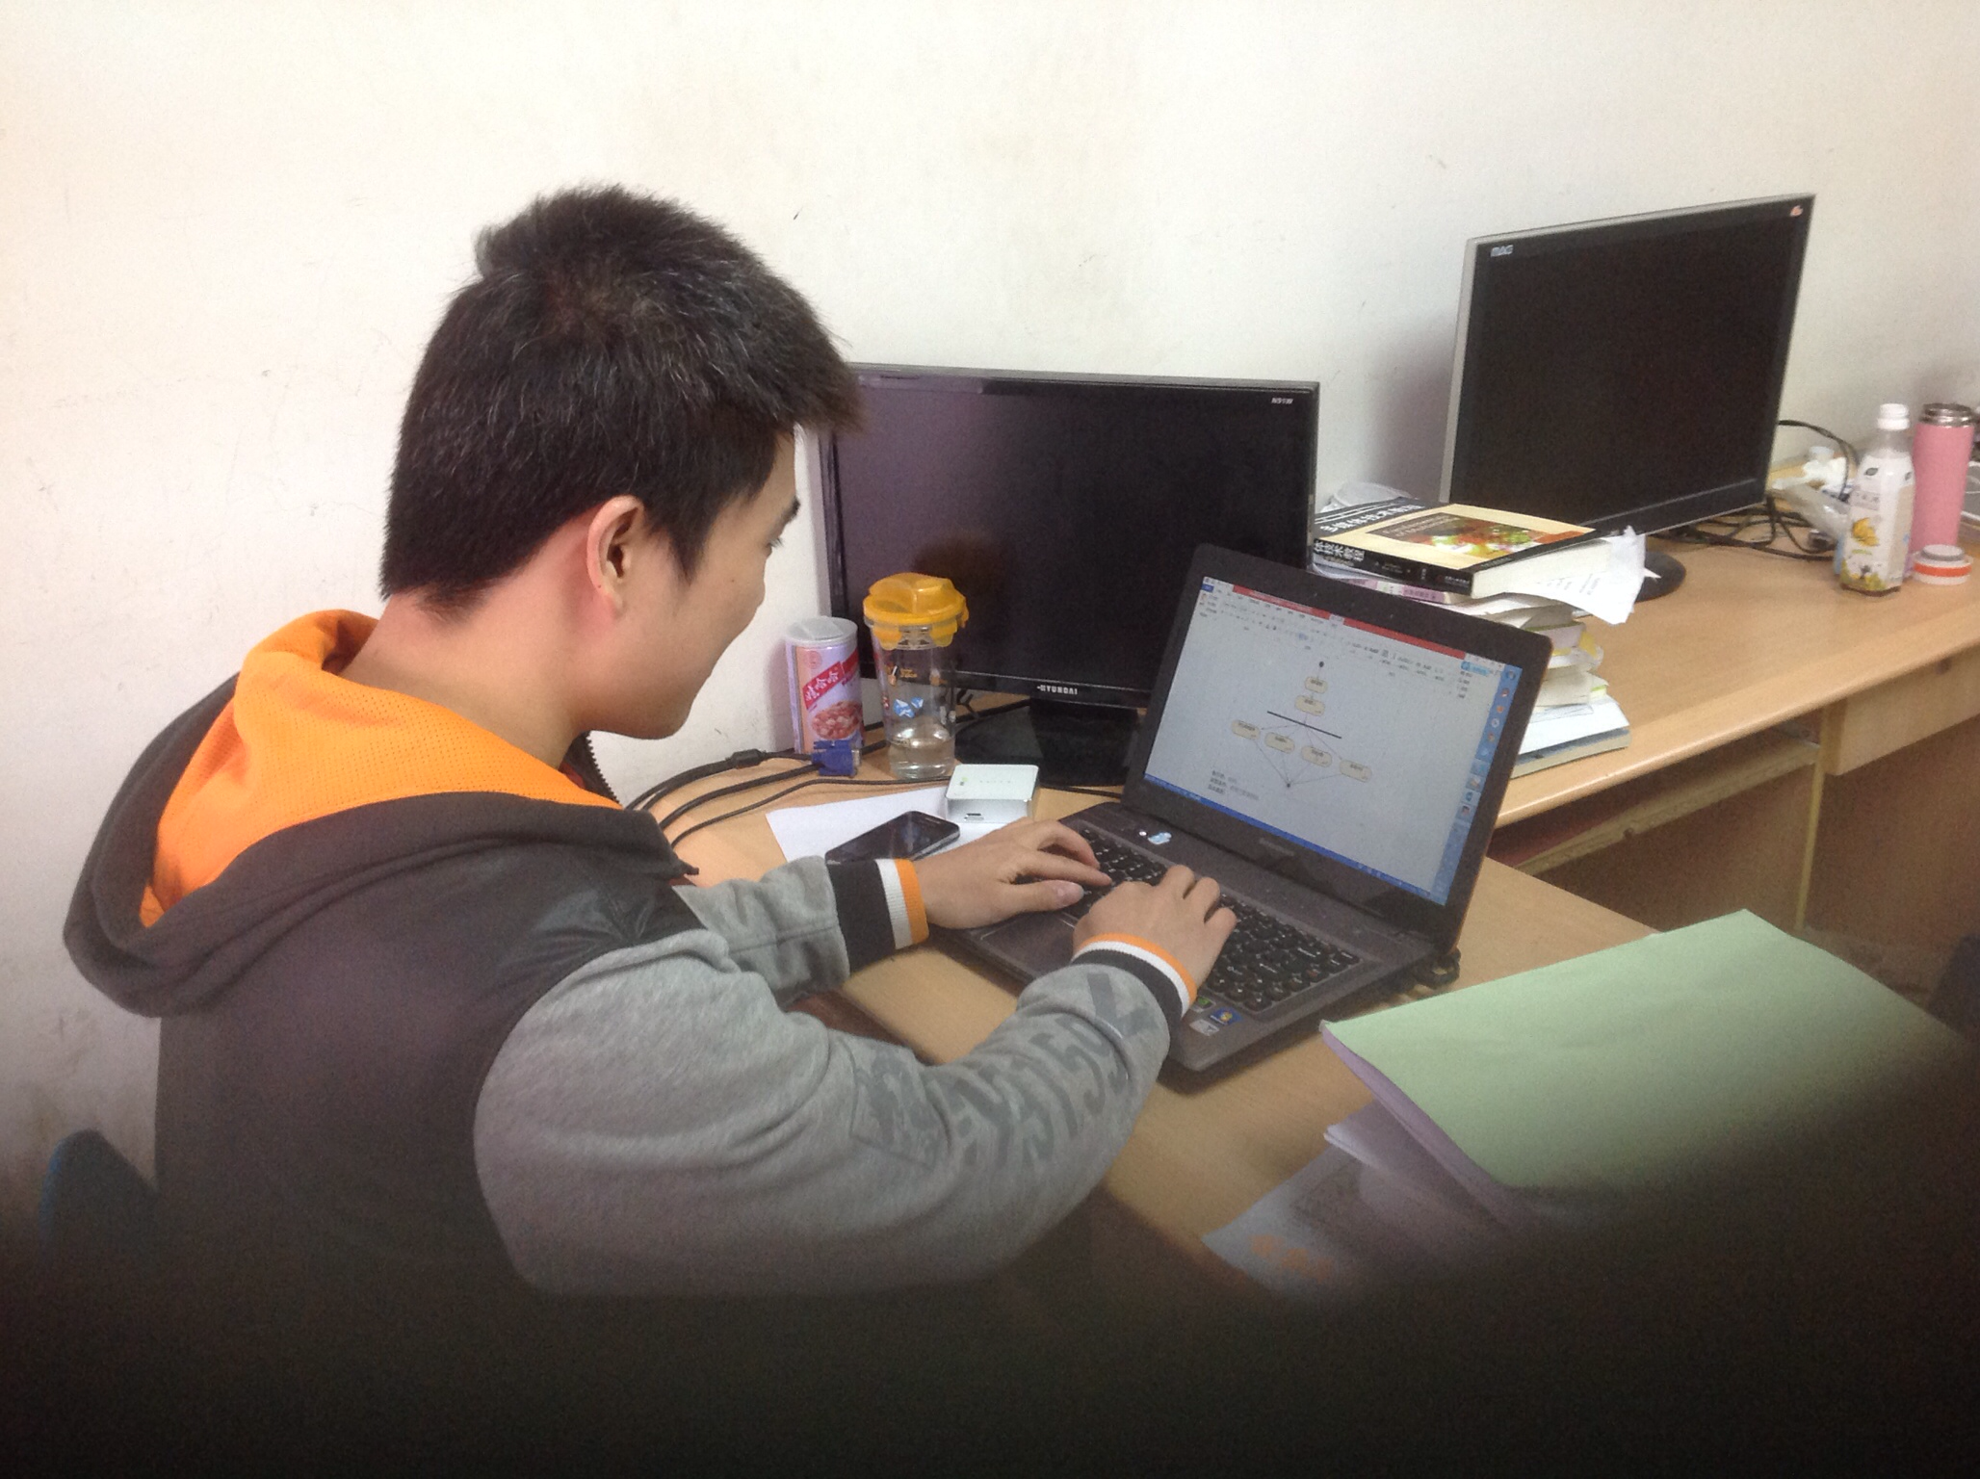
编写需求规格
规格文档编写
规格文档编写

Slide 8
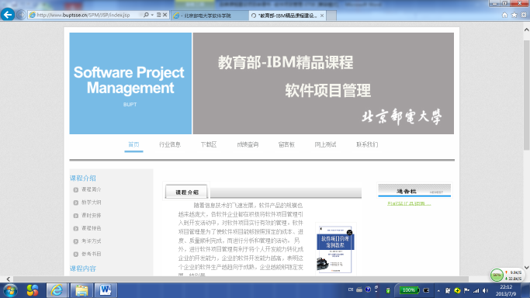
系统介绍

Slide 9
登录注册系统
1.学生通过学号登录并填写信息进行注册
2.教师通过教工号注册，且注册后得通过管理员审核授权
3.学生通过注册的账号登录网站，进行相关操作
4.老师通过注册账号登录网站，进行相关操作

Slide 10
选课系统
1.学生登录之后，进入选课板块
2.填写选课有关信息，确认选课
3.老师查看选课列表，确认或者删除选课学生
4.学生查看选课列表，并查看自己选课状态

Slide 11
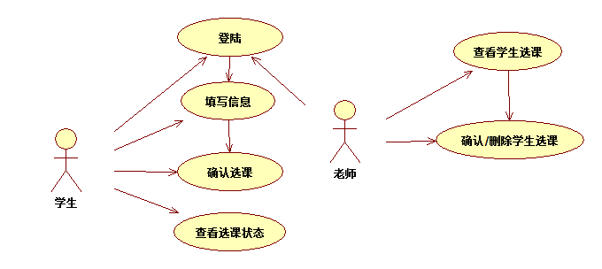
选课系统的用例图

Slide 12
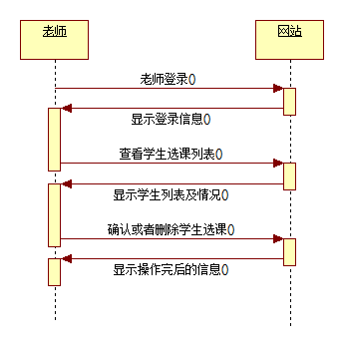
选课系统的老师时序图

Slide 13
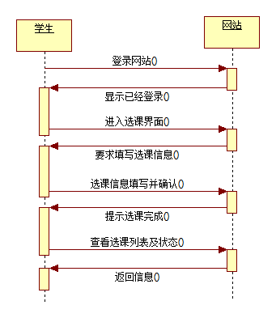
选课系统的学生时序图

Slide 14
试题系统
网上测试
学生可以在线回答系统给出的题目,并提交.根据提交的答案,学生能看见自己的得分
学生
老师
试题管理
老师能够录入试题并且对试题进行修改

Slide 15
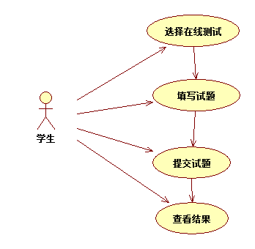
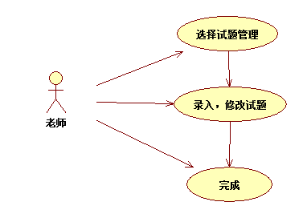
用例图

Slide 16
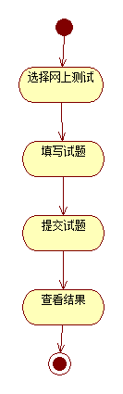
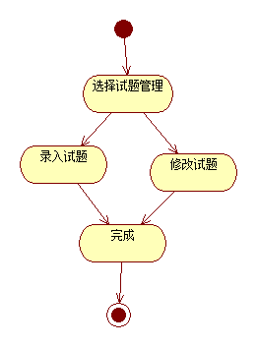
活动图
学生
老师

Slide 17
文件子系统
下载文件
可以浏览所有已存在的文件,对想要下载的文件选择进行下载
学生
老师
文件管理
可以上传新文件,或者对已有的文件进行删除

Slide 18
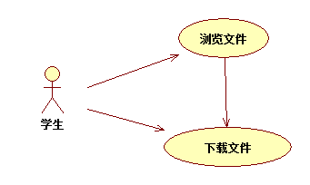
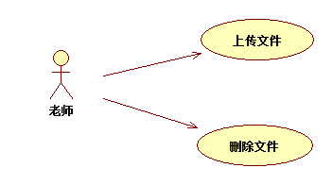
用例图

Slide 19
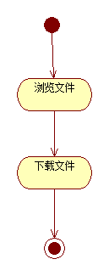
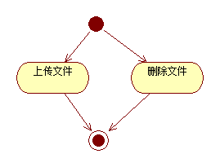
活动图
学生
老师

Slide 20
成绩子系统
简介
成绩子系统主要功能是老师记录学生成绩，学生查看自己的成绩。老师和学生同时可以对成绩进行查询，但是权限不同。老师可以录入并且修改成绩，同时她能看到所有同学的成绩；而学生只能用自己的账号查看到自己的成绩，并且没有修改成绩的权限。与此同时，老师还有成绩通知、成绩预警和成绩分析的操作。
适用对象
老师
学生

Slide 21
成绩子系统
成绩子系统
成绩录入/修改
成绩查询
成绩通知
成绩预警
成绩分析
成绩查询
老师
学生

Slide 22
成绩子系统
成绩录入与修改
成绩查询
成绩通知
成绩预警
成绩分析
老师登录后可以将excel中学生信息导入网站中，并能在发现记录错误进行修改
老师和学生都可以进行成绩查询，但是显示的内容不同，学生只能看自己的成绩。
老师通过学生注册账号的邮箱信息，给每位学生发送成绩。
老师对成绩不及格的学生发送即时预警通知。
老师对学生成绩进行统计分析。

Slide 23
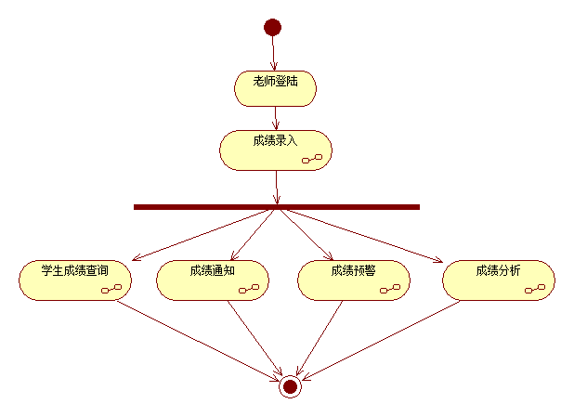
老师活动图

Slide 24
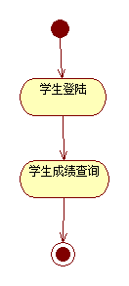
学生活动图

Slide 25
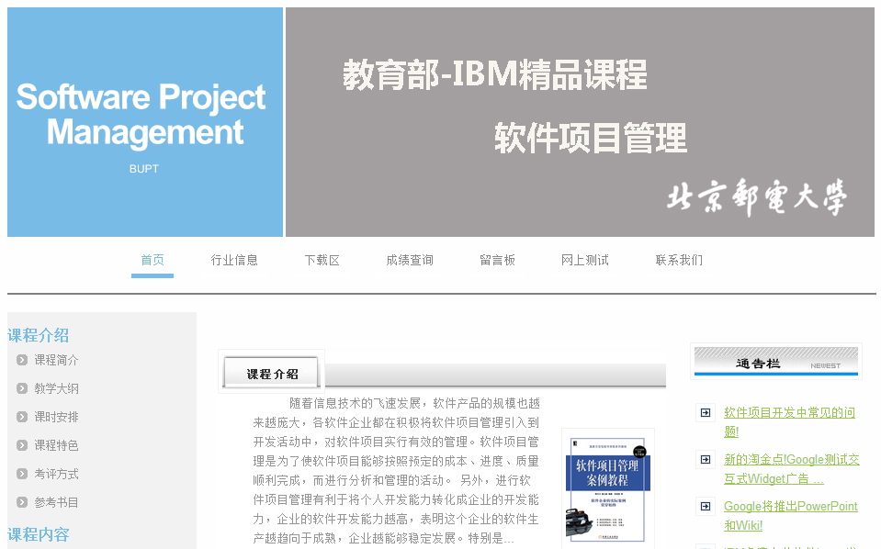
管理系统：需求获取
所有管理员的权限都一样么？
---权限分配
学生、老师的账户怎么维护？
---密码重置，账户删除
教师账户能直接申请吗？
---教师账户申请审批
管理员账户能直接申请吗？
---新增管理员
管理上传文件
维护留言板
管理试题库、编辑试卷
修改课程信息
实时更新通告栏

Slide 26
管理系统：需求分析
登录管理
查看管理员账户状态列表
分配管理员权限
用户管理
查看学生、教师、管理员账户列表
删除账户
重置密码
审批教师账户申请
新增管理员
试题管理
查看试题
修改试题
删除试题
查看试卷
修改试卷
文件管理
查看文件列表
查看文件信息
下载文件
上传文件
删除文件
课程信息管理
查看课程信息板块内容
修改课程信息板块内容
下载教师修改提案文档
删除教师修改提案文档
留言板管理
查看留言板
删除留言
通告栏管理
查看通告栏
修改通告标题
修改通告超链接

Slide 27
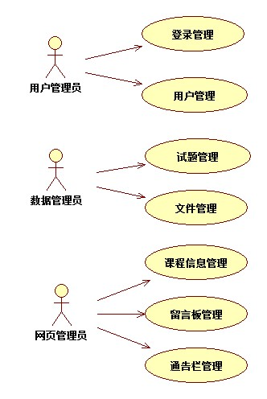
管理系统：需求分析

Slide 28
管理系统：需求规格
用户管理
用例描述：用户管理主要用来管理和维护所有用户及相关信息。拥有此权限的管理员可以使用的功能有：新增管理员（自定义用户名和密码），同意或拒绝教师账号的注册申请，删除用户账号，重置用户密码。
执行者：用户管理员
前置条件：管理员成功登录管理系统，拥有此项功能的使用权限。
后置条件：用户管理维护成功后，数据库中用户管理的相关数据将随之变化，新增的管理员账户将可以登录管理系统，申请通过的教师账户可以登录SPM系统，申请未通过的教师账户将会被删除，密码被重置的账户的密码被修改为缺省值。
基本路径：
进入用户管理界面，可以选择用户类型（学生、教师和管理员）来查看相应的用户列表；
可以对学生账户进行删除和密码重置操作；
可以对教师账户进行删除和密码重置操作；
可以对管理员账户进行删除和密码重置操作；
可以查看教师账户申请列表，每项后面有“同意”和“拒绝”两个按钮，若点击“同意”，对应的教师账户将被加入到教师账户列表，若点击“拒绝”，对应申请信息将被删除。
可以点击管理员账户列表下面的“新增管理员”按钮，通过输入新的账户和密码来新增管理员，新增的管理员将拥有最低权限。

Slide 29
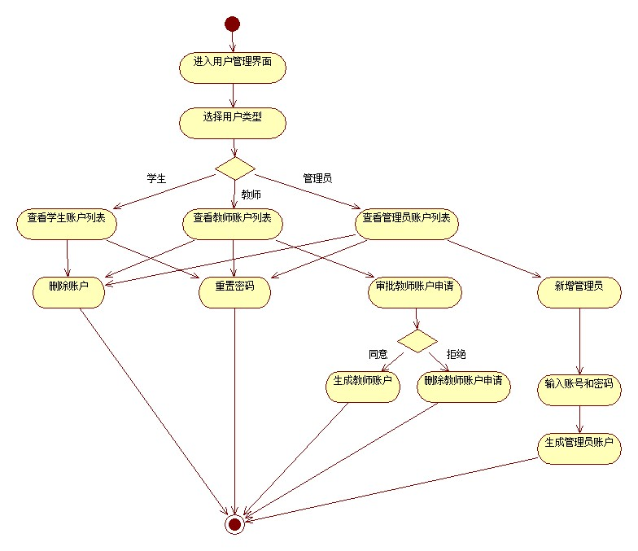
管理系统：需求规格

Slide 30
管理系统：需求验证
需求是正确的吗？
需求是一致的吗？
需求是完全的吗？
需求是实际可行的吗？
需求是必要的吗？
需求是可检验的吗？
需求是可跟踪的吗？
最后的签字
与客户进行沟通

Slide 31
需求变更控制过程
客户支持
开发
客户
检查变更
实现分析
递交变更
变更请求
成本/影响分析
忽略变更
注册变更
修改合同相关信息
评估变更
拒绝
修改相关需求
选择变更
修改相应的项目计划
下个版本修改
产品开发

Slide 32
THE END

